Slide 1
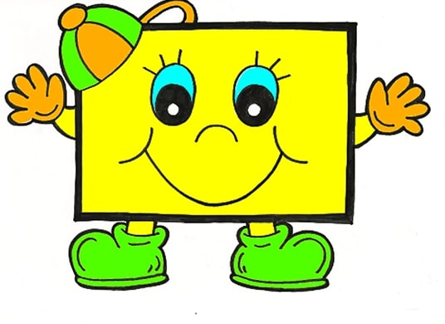
Математика
2 клас
Таблиці множення на 6 – 9
Урок 130
Розв’язування складених задач. Побудова квадрата

Slide 2
Налаштування на урок
Плесни у долоні, якщо ти …
1) маєш темне волосся;
Пролунав уже дзвінок,
Починається урок!
На уроці не куняй —
Математику вивчай!
2) вмієш добре співати;
3) швидко думаєш;
4) маєш чудовий настрій;
5) маєш Батьківщину із синьо-жовтим прапором.

Slide 3
План уроку
Усний рахунок
Обчисле-ння виразів на множення і ділення
Розв’язу-вання складених задач
Побудова і знаходження периметру квадрата

Slide 4
Усні обчислення (математичний потяг)
40
: 10
: 63
+ 63
∙ 0
∙ 9
: 10
∙ 10
+ 10

Slide 5
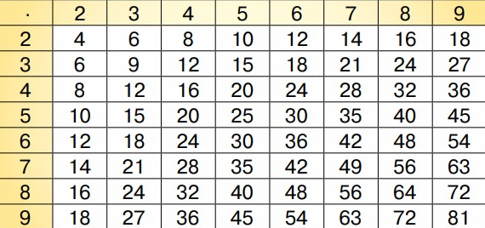
Гра «Хто швидше»
10
9 : 3 =
3
20
30
16 : 4 =
4
40
25 : 5 =
5
50
36 : 6 =
6
60
49 : 7 =
7
70
80
64 : 8 =
8
90
81 : 9 =
9
21 =
3 ∙ 7
48 =
6 ∙ 8
63 =
7 ∙ 9
90 =
10 ∙ 9
10
100:10=
35 =
7 ∙ 5
54 =
6 ∙ 9
72 =
9 ∙ 8
40 =
4 ∙ 10

Slide 6
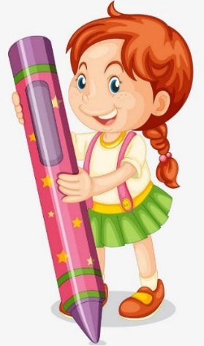
Виконай обчислення
6 ∙ 1 =
6
24 : 24=
1
0 : 41 =
0
12 : 1 =
12
37 ∙ 0 =
0
10 ∙ 6 =
60

Slide 7
Розв’яжи задачу №942
І – 30 кн.
ІІ – 32 кн.
ІІІ – ?кн., на 7кн. <
На першій полиці стоїть 30 книжок, на другій – 32 книжки, на третій – на 7 книжок менше, ніж на другій. Скільки всього книжок стоять на трьох полицях?
?уч
1) 32 – 7 =
25 (кн.)
– на ІІІ полиці.
2) 30 + 32 + 25 =
87 (кн.)
30 + 32 + (32 – 7) =
87 (кн.)
Відповідь:
87 книг на трьох полицях.
Підручник.
Сторінка
152

Slide 8
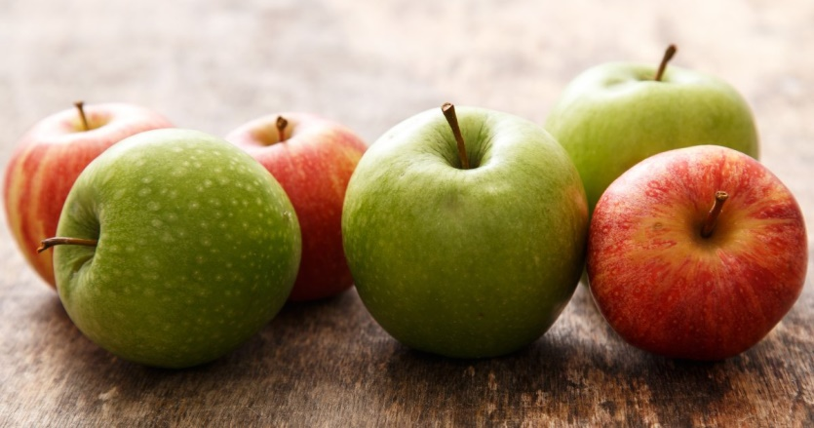
Розв’яжи задачу №951 виразом
Було – 15 ябл. і 9 ябл.
Розклали – 6 т. по ? ябл.
15 червоних і 9 зелених яблук розклали порівну на 6 тарілок. Скільки яблук поклали на кожну тарілку?
1) 15 + 9 =
24 (ябл.)
– всього.
2) 24 : 6 =
4 (ябл.)
(15 + 9) : 6 =
4 (ябл.)
Відповідь:
4 яблука на кожній тарілці.
Підручник.
Сторінка
153

Slide 9
Побудуй квадрат зі стороною 3 см
Знайди його периметр
Р = а + а + а + а
3 см
Р = а ∙ 4
Р = а ∙ 4 =
3 ∙ 4 =
12 (см)

Slide 10
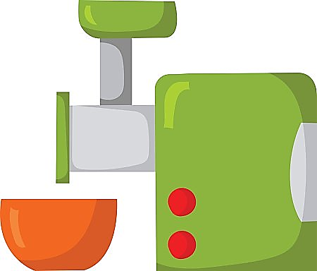
Рефлексія
Вибери предмет для здобутих знань: ранець, м'ясорубку, кошик
корисні
знання
над цим варто замислитися
це мені потрібно

